Slide 1

“
IT项目管理团队作业4
管理经验
汇报人：并夕夕互助队 时间：2020年8月5日

Slide 2

01
02
03
CONTENTS
Scrum简介
故事板
Sprint计划
04
05
06
Sprint过程
Sprint演示
Sprint回顾

Slide 3
Scrum简介
1

Slide 4
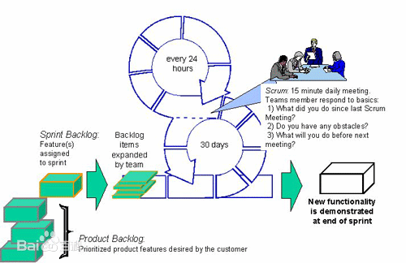
Scrum简介
每一次冲刺（2-4周）开发团队创建可用的软件的一个增量。每一次冲刺所需要实现的特性来自产品目标（product backlog），而产品目标是按照优先级排列的需要完成的工作需求/目标。
在会议中，产品负责人告诉开发团队他需要完成产品订单中的哪些订单项。 开发团队决定在下一次冲刺中他们能够承诺完成多少订单项。
在冲刺的过程中，没有人能够变更冲刺订单（sprint backlog），这意味着在一个冲刺中需求是被冻结的。

Slide 5
Scrum经验总结
01
02
项目经理张淇阅读《Scrum and XP》相关内容
项目经理在第一次会议上分享Scrum基本流程以及个人对Scrum的理解
03
04
项目团队成员大致了解Scrum过程
重要性：帮助团队成员在后续的行动中能够理解每一步行动的原因及目的，进而让团队的配合更好，执行更加具体。

Slide 6
故事板
2

Slide 7
产品Backlog
编写产品backlog：ID、Name、Importance、 Initial estimate、 How to demo、 Notes
让产品backlog停留在业务层次上：解决问题的是开发团队，产品负责人只需要关注业务目标。
只有产品负责人能够对Importance进行评估，同样地，只有开发团队才能够添加Initial estimate。

Slide 8
故事板

Slide 9
故事板

Slide 10
故事板

Slide 11
故事板经验总结
01
02
故事板由产品负责人（项目经理+产品经理）完成。
主要参考了书中的格式以及第三次作业中已经完成的“初步需求调查”。
03
04
在团队作业中，由于条件限制，我们简化了确定Importance的过程，通过负责人之间的讨论与商量确定每条故事的Importance。
在实际开发中，Importance的确定应该是对应需求收集/分析阶段，需要花费较大的精力与顾客（“鸡”角色）进行商讨的。

Slide 12
Sprint计划
3

Slide 13
准备Sprint计划
确保产品backlog必须存在 && 产品backlog及产品负责人唯一 && 重要的backlog条目的重要性被评过分（仅用来比较/排序）。
举办Sprint计划会议是为了让团队获得足够的信息，从而能够在几个星期内不受干扰地工作。
01
02
03
Sprint计划会议需要整个团队和产品负责人的参与。
Sprint计划会议应该实现的成果：
确定演示日期
Sprint目标
团队成员名单
Sprint Backlog
确定好daily meeting的时间地点
定好界限
04
05
得到信息表。

Slide 14
Sprint计划会议
对故事板中的故事进行工时估计（Initial estimate）
从故事板中筛选部分内容作为Sprint Backing即第一阶段需要完成的内容
01
02
开发组组长（张涵健）根据Sprint Backlog中的内容对开发团队进行人员分工安排
确定Sprint Backlog中的内容界限以及进行Sprint演示的日期
04
03

Slide 15
迭代计划
目的
1
本迭代计划将描述基于Web平台的掌上中大项目中精华迭代的详细计划。在此迭代中，将确定系统的设计，并改进整个项目的高级执行计划。
范围
2
精化迭代计划适用于由“并夕夕互助队”开发的基于Web平台的掌上中大项目，本文档将供项目经理以及开发团队使用。
团队成员
3
项目经理：张淇
产品经理：赵正蔚、张泽琳、张嵚竹
开发团队&测试团队：
张涵健（组长）、徐肯、左杰文、张伟焜、朱龙威、杨泽涛、张昊、吴荆璞、张云青

Slide 16
迭代计划

Slide 17
第一次迭代

Slide 18
第二次迭代
第三次迭代

Slide 19
Sprint信息页

Slide 20
Sprint计划会议经验总结
02
01
对Product Backlog每个条目相应故事点的评估虽花费时间较多，但能帮助开发团队更深入地明白Sprint目标。
会议前没有做好合理的规划，导致会议中确定Sprint Backlog时花费时间较长。
03
04
讨论DDL以及界限问题的进度较快，受到本次作业时间限制，以及下次作业的内容影响，我们团队决定第一次时封闭开发的时间是五天半。
在计划会议之前应该做好一个比较齐全的准备来进行保证会议顺利进行，以及需要整个团队的积极参与才能让这个会议发挥其应有的作用。

Slide 21
Sprint过程
4

Slide 22

Sprint过程
在Sprint过程中，为了保证大家的开发工作有序进行，以及让大家在团队的贡献度大致相同，开发团队组长张涵健决定大家在Sprint Backlog中自己先选一个条目进行完成，并且直接使用GitHub中自带的看板功能进行进度管理。（每天中午/下午对看板进行截图记录）

Slide 23
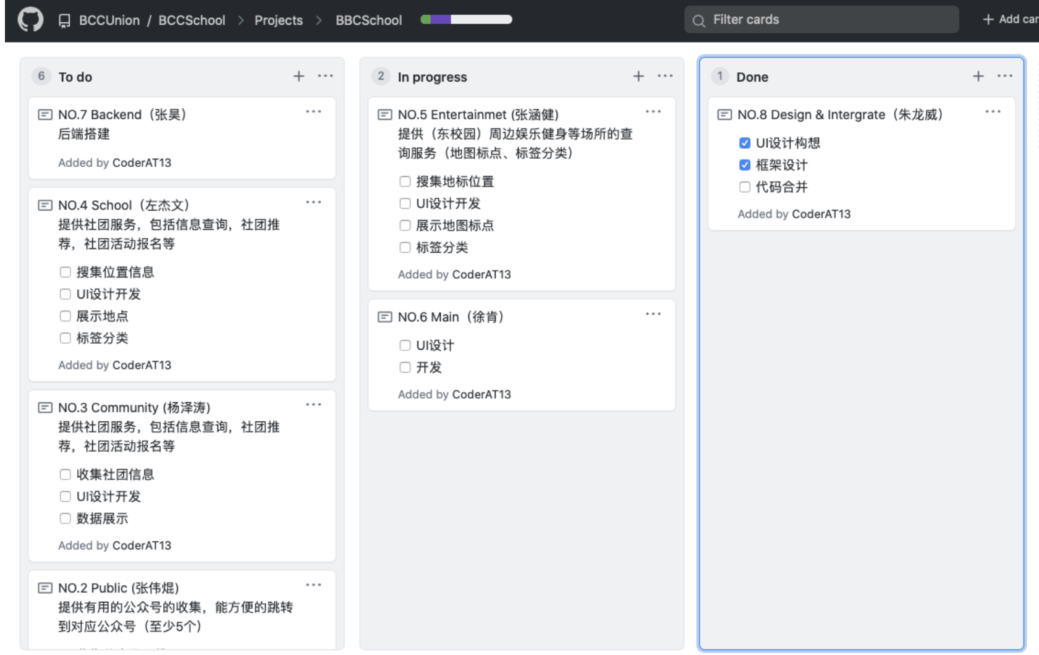
看板
Day 1

Slide 24
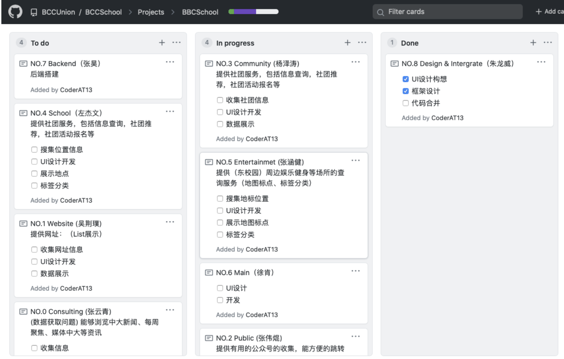
看板
Day 2

Slide 25
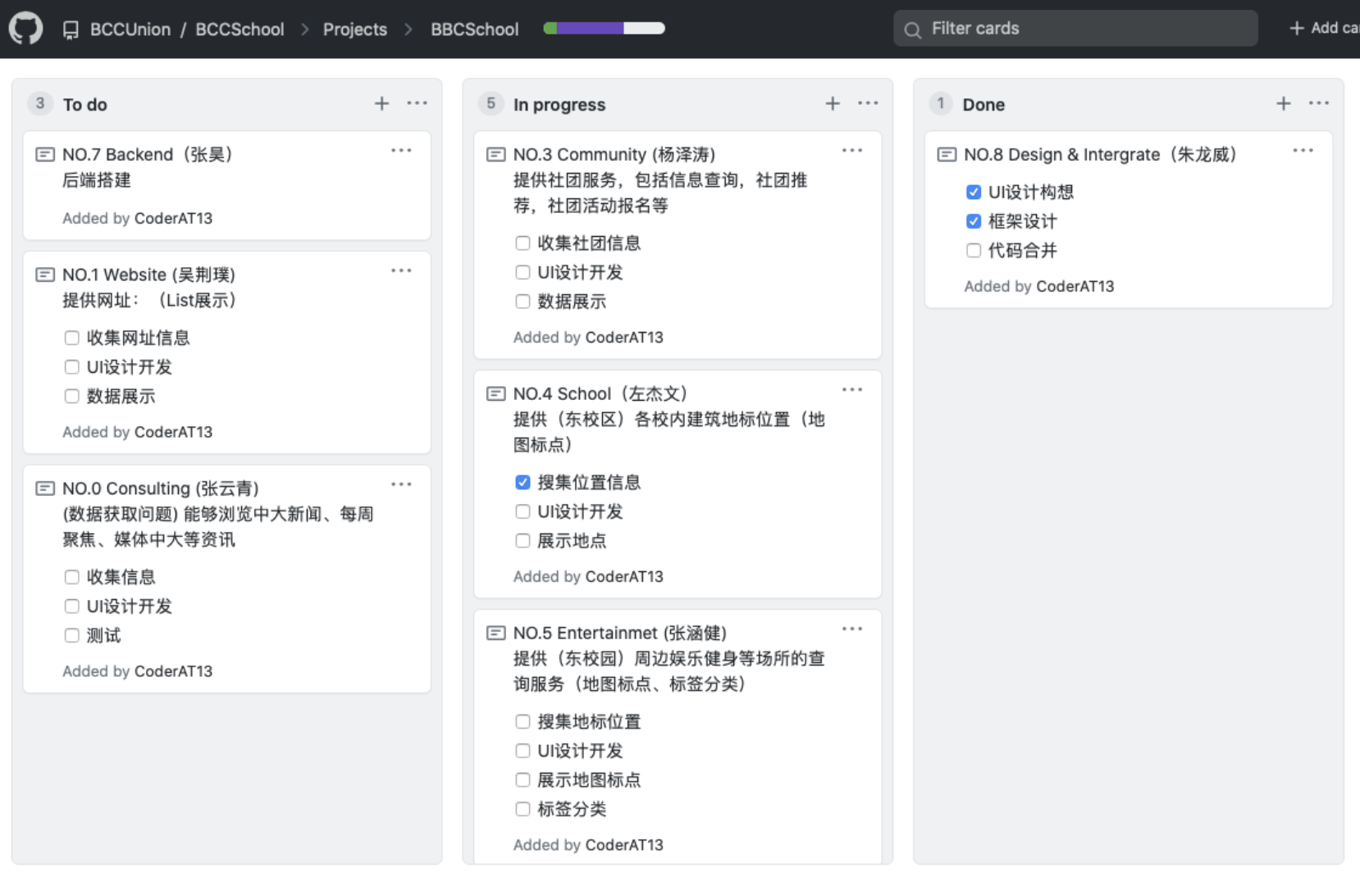
看板
Day 3

Slide 26
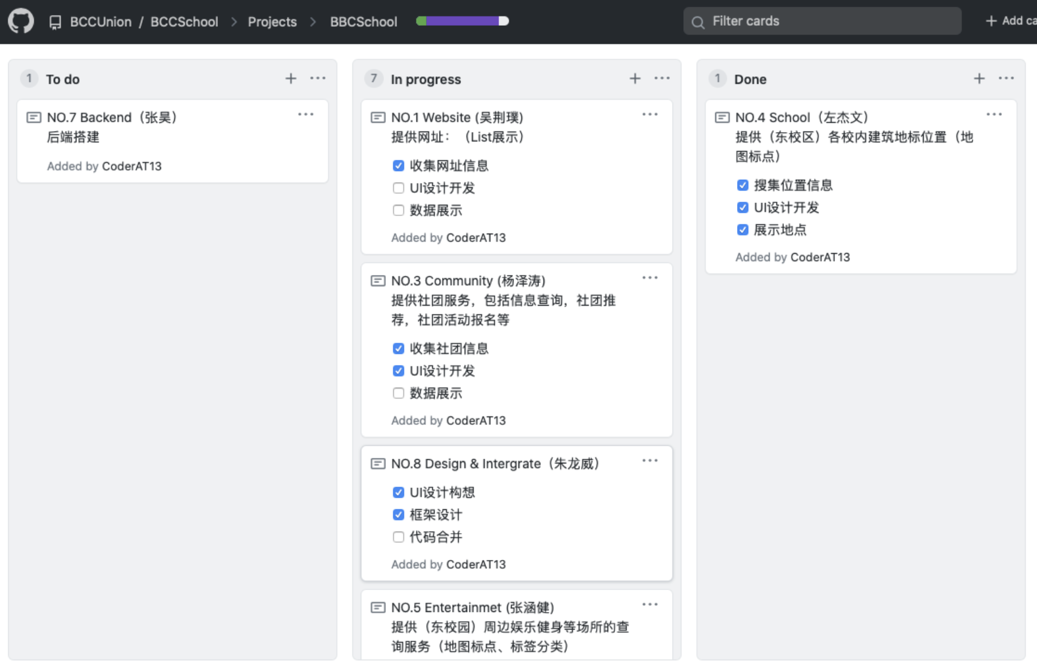
看板
Day 4

Slide 27
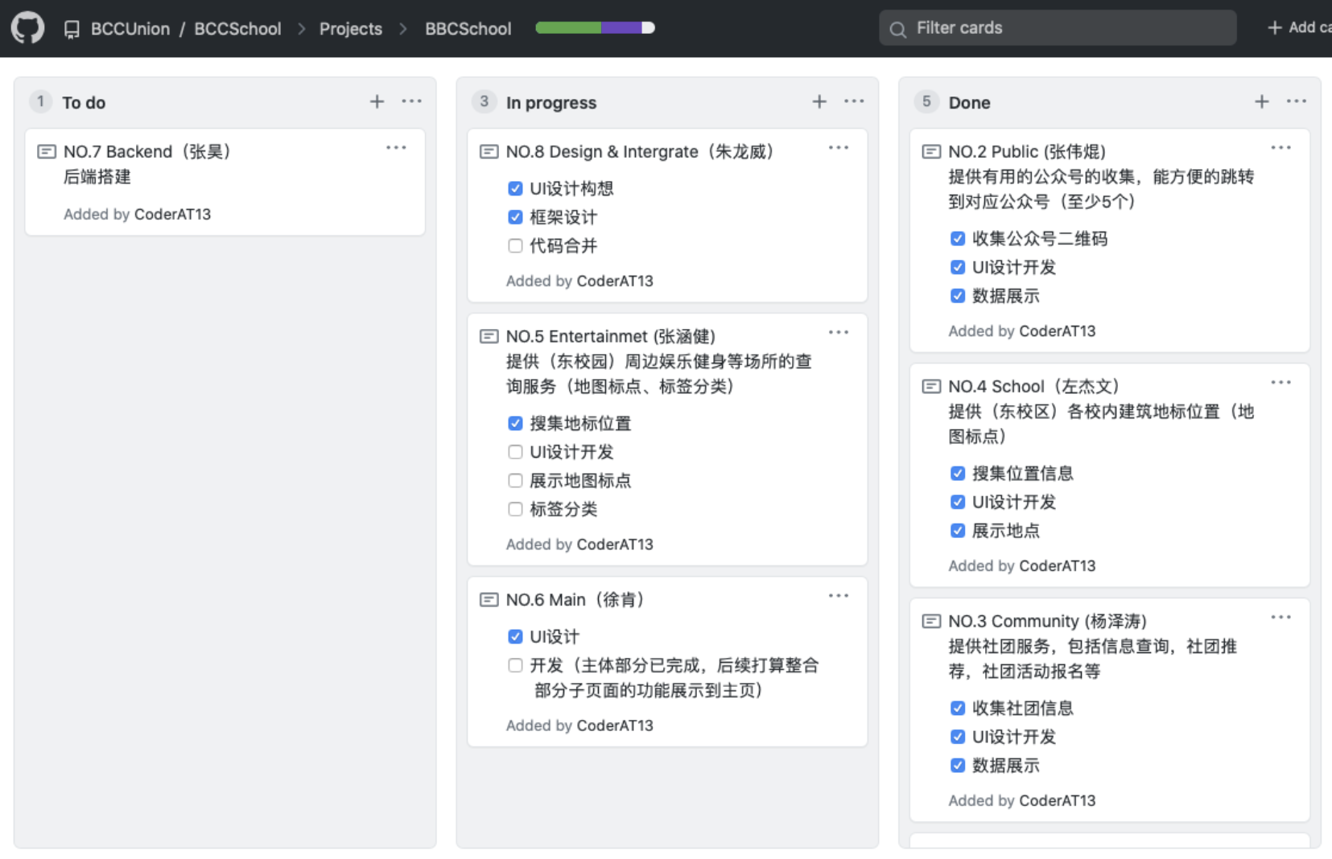
看板
Day 5

Slide 28
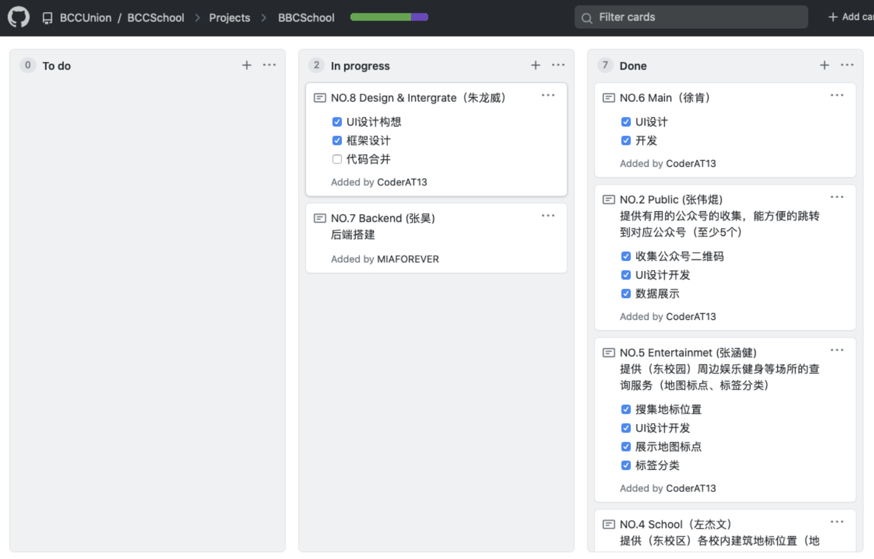
看板
Day 6

Slide 29

Sprint过程经验总结
在Sprint过程中，为了保证大家的开发工作有序进行，以及让大家在团队的贡献度大致相同，开发团队组长张涵健决定大家在Sprint Backlog中自己先选一个条目进行完成，并且直接使用GitHub中自带的看板功能进行进度管理。
看板在开发过程的应用能够很直观的明白团队的进度，能够及时提醒团队中部分成员及时开工，以及从某种意义上也能统计开发成员的贡献。

Slide 30
Sprint演示
5

Slide 31

Sprint演示
01
一个sprint结束于演示
做演示能够促使团队真正完成一些工作：彻底完成2个任务>大约完成3、4个任务
02
演示检查列表：
清晰阐述sprint目标
集中精力演示可以实际工作的代码
保持快节奏
演示关注业务层次，不管技术细节
可以提到但无需演示修复的bug或微不足道的特性
03

Slide 32
Sprint演示视频

Slide 33
Sprint回顾
6

Slide 34
Sprint回顾会议
展示sprint backlog并对其进行总结
轮流发言，分析下一个sprint需要做的改进
开发团队+产品负责人参与
比较预估生产率和实际生产率

Slide 35
Sprint回顾会议经验总结
在回顾会议中，我们团队认为在计划会议中对故事点的估计还是偏乐观一些的，受到时间以及下一次作业的影响，我们团队决定的第一次封闭开发的时间是五天半。
从理论上说如果开发团队的全部人都是100%投入的话，那么这个目标是可以完成的，但是目前正处于期末阶段，同学同时还需要顾及其他科目的大作业，所以实际投入的精力大概是预计的80%左右，导致我们在Sprint演示时并没有按照目标那样演示一个完整的、已经集成的程序，而是只能够分别展示各自的部件。

Slide 36
Sprint回顾会议经验总结
关于这种情况，作为团队项目经理的张淇有些不知所措，所以询问了老师。在听取了老师的建议后，我们团队在这个过程后增加了一个小的迭代周期用于弥补没有完成的任务，从而实现目标。
这一部分的经验是：对于一个新团队的故事点的估计，应该做好“最坏的打算”，不应该想着每个人会在封闭开发中会100%的投入，而是应该像书中所推荐的那样假设实际生产效率为70%来确定周期或者确定Sprint Backlog。

Slide 37
绩效分析-团队作业4

Slide 38
绩效管理经验总结
1. 在实际操作中，我们在Sprint计划会议开完之后，制作了信息页。开发组组长将Sprint Backlog划分为九个相对而言能够并行开发且工作量大体一致的部分，交由开发组的九位成员进行开发。
2. 因此，在工作量上开发组的成员还是比较平均的，但是比较棘手的问题是应该如何衡量、平衡产品负责人与开发团队的绩效之间的贡献。
3. 那么最终经过商量，我们小组决定让团队中的每个成员在整个项目中的贡献占比大致相同，按照这种思路对整体项目的贡献进行评估，而非针对第四次作业，具体贡献表可见并夕夕互助队成员贡献表。

Slide 39
“
谢谢观看！
汇报人：并夕夕互助队
时间：2020年8月5日

